Slide 1
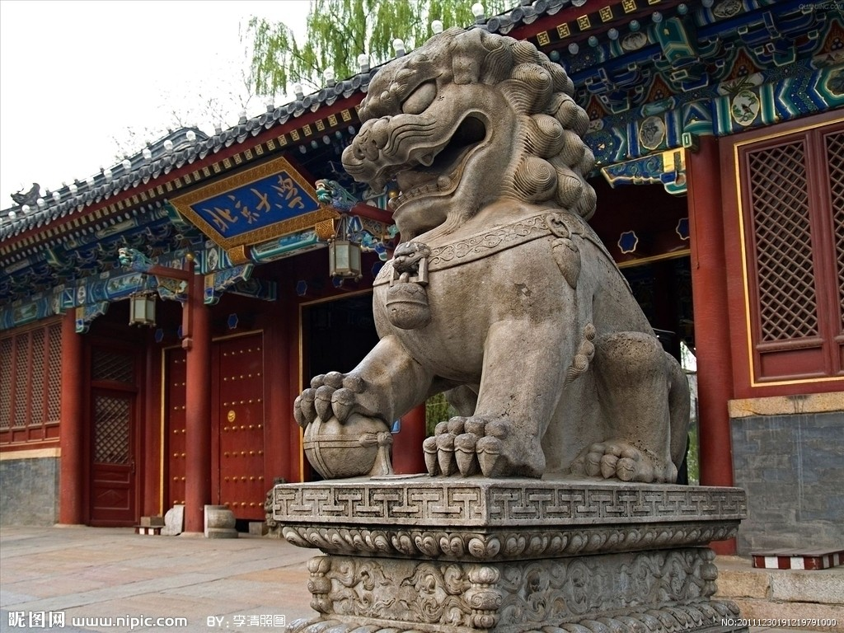
你知道北京大学的前生今世吗？

Slide 2
第6课 戊戌变法
曾沃学校：乔龙臣

Slide 3
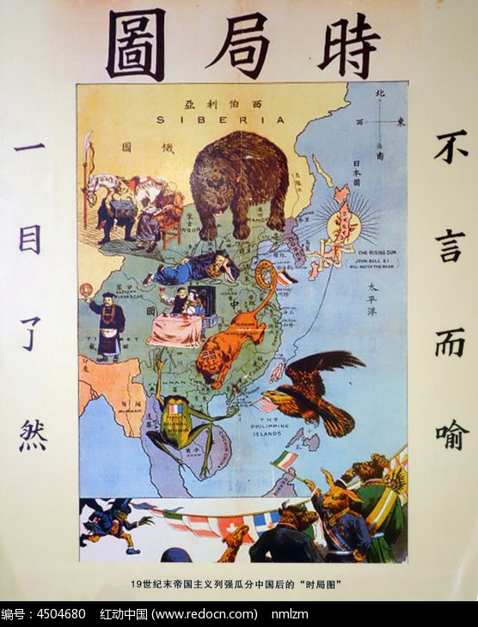
戊戌变法前中国的形势图

Slide 4
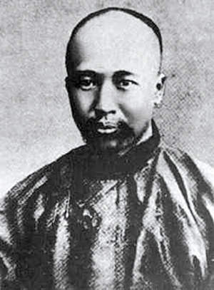
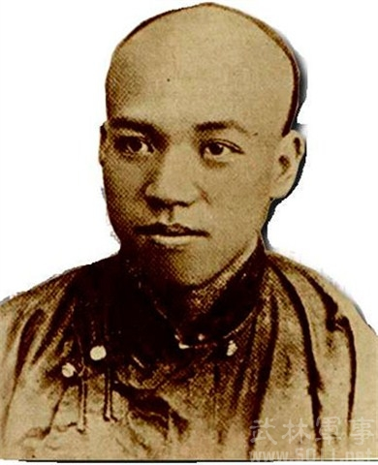
公车上书
时间 人物 内容 结果
1895年
康有为、梁启超
拒和、迁都、变法
拉开了变法维新运动的序幕

Slide 5
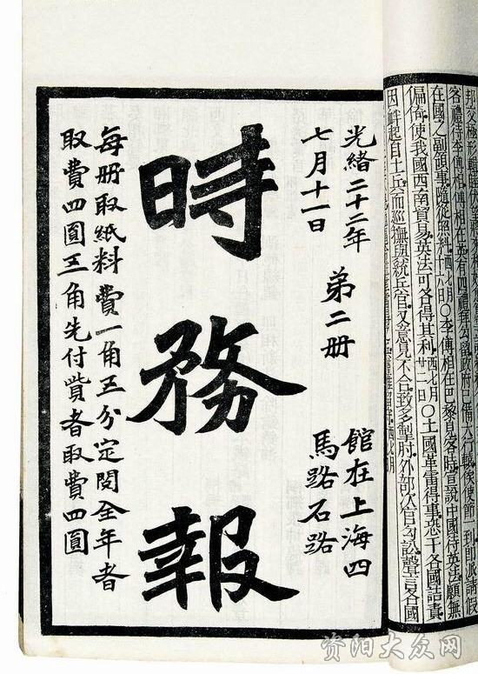
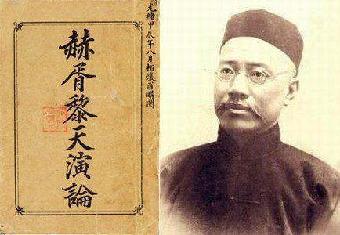
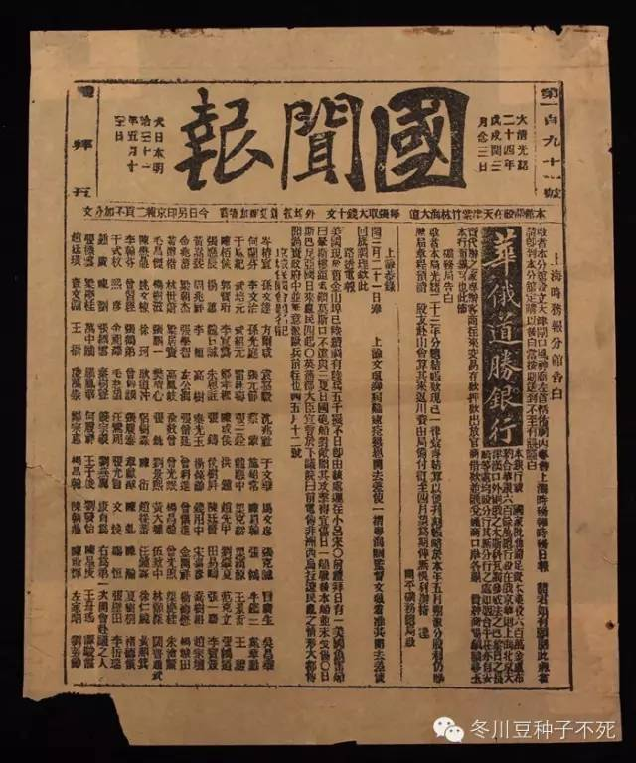
公车上书失败后维新派又进行了那些活动？
维新运动期间各地重要学会
名称 | 地点 | 人物
强学会 | 北京 | 康有为
上海强学会 | 上海 | 梁启超
南学会 | 长沙 | 谭嗣同
农学会 | 广州 | 孙中山
兴儒会 | 瑞安 | 孙诒让
励学斋 | 西安 | 刘古愚
蜀学会 | 成都 | 宋育仁

Slide 6
上述的学会和报刊都宣传了什么观点？产生了什么影响？
观点 影响
维新变法的思想观点，推动了维新变法思想的广泛传播
为百日维新奠定了思想基础

Slide 7
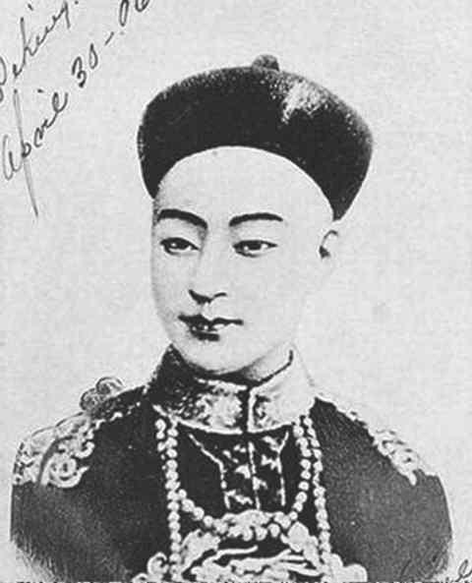
什么事件促使光绪帝决心变法？变法的内容有哪些？都有什么影响？
内容
裁撤冗官冗员，允许官民上书言事
鼓励私人兴办工矿企业，发展农业商业
改革财政，编制国家预算
废除八股，改试策论，开办新式学堂
裁减绿营，训练新式军队
影响
有利于民族资产阶级参与政治
有利于民族资本主义的发展
有利于国家财政的制度化建设
有利于传播西方先进的思想文化和政治制度
有利于提高军队的战斗力
光绪帝

Slide 8
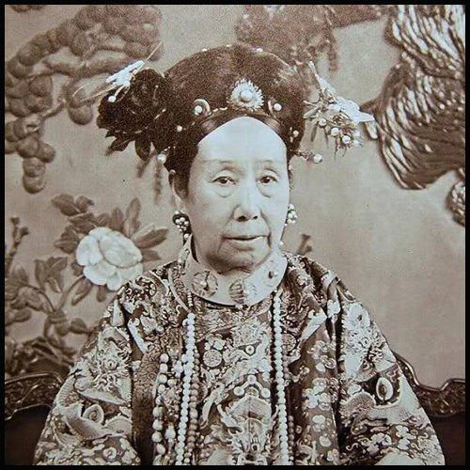
戊戌政变
1898年6月21日慈禧太后等发动政变，囚禁光绪帝，搜捕维新人士，废除变法诏令。康有为、梁启超先后出逃。谭嗣同、刘光第、林旭、杨锐、杨深秀、康广仁六人被捕遇害，史称戊戌六君子。这次变法历时103天，因此又被称为“百日维新”。
慈禧太后

Slide 9
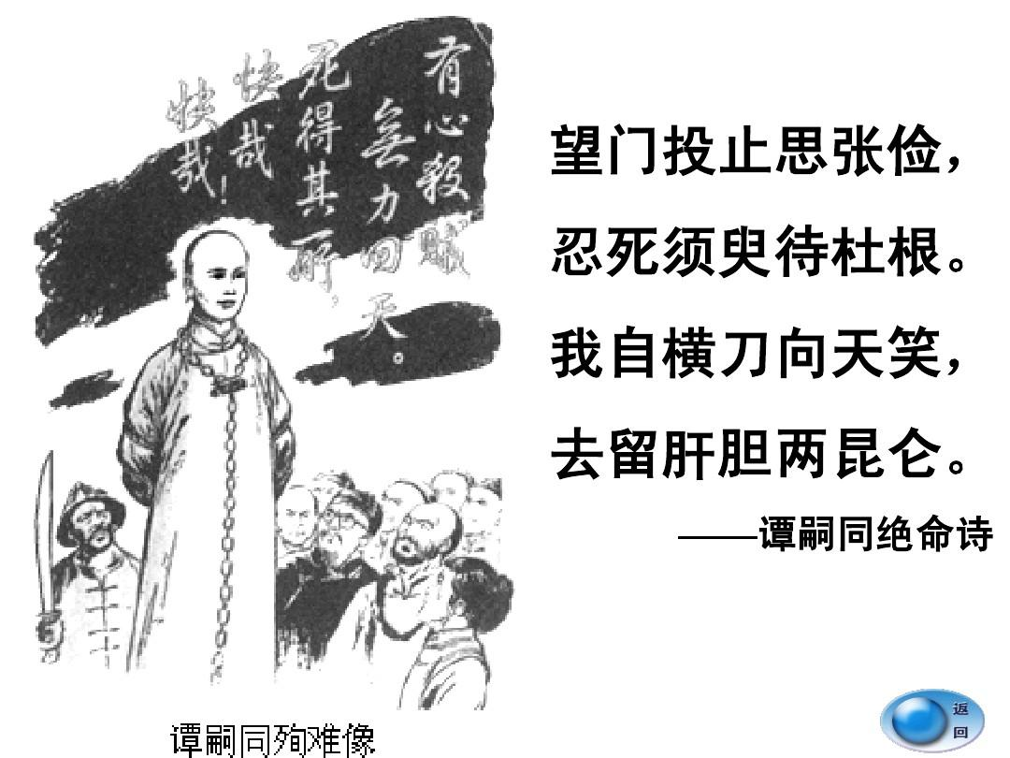
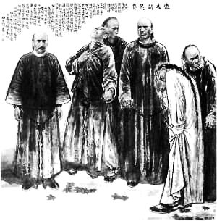
我们应该学习戊戌六君子的哪些精神品质？

Slide 10
思考：戊戌变法失败的原因有哪些？产生了怎样的影响？
原因 影响
1、变法触及到了封建顽固派的利益
2、顽固派的势力太大
3、维新派无坚强的领导核心，不敢发动群众，仅依靠一个没有实权的皇帝
4、中国民族资产阶级的弱弱型和妥协性
戊戌变法是民族资产阶级维新派领导的为挽救民族危亡，发展资本主义的的改良运动，具有进步性、爱国性，是近代史上一场思想启蒙运动。

Slide 11
课 堂 小 结
1895年 公车上书，拉开维新变法运动的序幕
1895年 维新人士在各地组织学会、创办报纸宣传变法
1898年6月 光绪帝颁布诏令，实施变法，百日维新开始
1898年9月 慈禧太后发动政变，戊戌变法失败
轰轰烈烈的维新变法运动持续了103天，最终失败了，说明资产阶级改良派的道路在中国行不通，那么中国革命的道路该走向何方呢？资产阶级革命派即将登上历史舞台！

